Slide 1
« Can you speak science? » COMPETITION 18th MAY 2021
Science communication in 3 minutes
in English

Slide 2
Le jury
Une professeure de Science et Vie de la Terre du collège
Un professeur de mathématiques du collège
Une professeure d’anglais du collège
Un professeur d’anglais du lycée Jean Moulin de Pézenas

Slide 3
Le public
Les élèves de 3èmeC
Les élèves de 3ème D

Slide 4
Les candidats
7 candidats représentants les 7 groupes de chercheurs de la classe de 3ème CD bilangue
Tifawt K.
Sheïna C.L.
Ella V-B
Charly B-D
Pablo P
Timeo T-A
Gabriel P

Slide 5
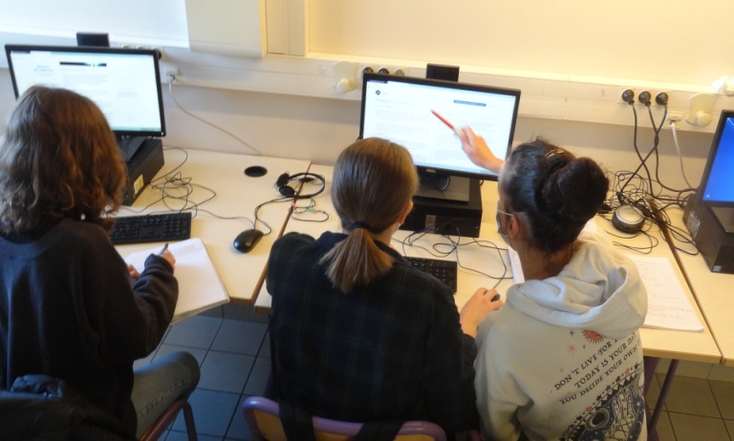
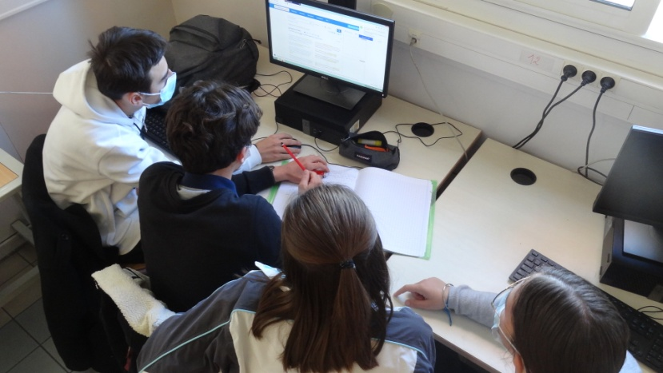
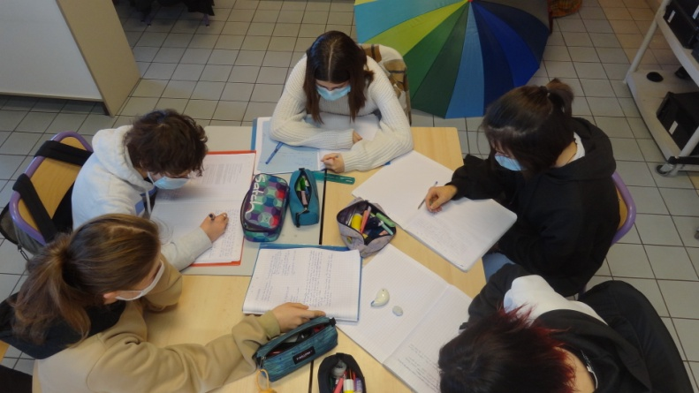
Avant la compétition, en classe…
Chaque groupe a choisi son sujet scientifique et a effectué ses recherches en collaboration en anglais :
Ils ont écrit le scripte de leur communication scientifique ensemble en anglais :

Slide 6
Les sujets
Sleep and dreams: Has Sleeping Beauty ever dreamt of Prince Charming?
The effects of alcohol: the after-party….
Yawning : a contagious disease?
4. Lightnings: a light show!
The sunburns : the dark side of the sun…
Higher I.Q. people: are they real geniuses?
The effects of nuclear explosions

Slide 7
Les votes
Le vote du jury:
Une note attribuée à la présentation du candidat
+
Une note attribuée à l’entretien avec les autres élèves du groupe
Le vote du public
Chaque élève choisit la meilleure présentation selon son avis.
Ensuite, il/elle écrit le numéro du candidat ou de la candidate sur un papier distribué .

